Slide 1


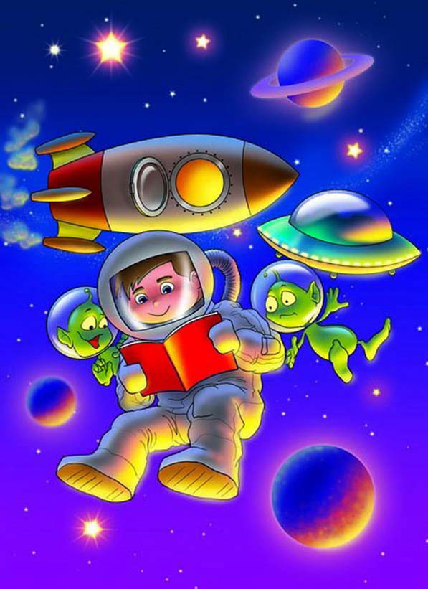
МБДОУ «Детский сад №17»
Познавательно-творческий проект
для
Воспитанников с ОВЗ старшей группы
«Космос становится ближе»
Дзержинск 2024г

Slide 2
АКТУАЛЬНОСТЬ
Недостаточность познавательной активности воспитанников с ОВЗ
Противоречия
Требования ФГОС | Узость, недостаточность программных задач
личная потребность педагога

Slide 3
ПАСПОРТ ПРОЕКТА
« Космос становится ближе»
Участники проекта : воспитанники старшей группы родители воспитанников, учитель-дефектолог Орлова С.Ю.
Тип проекта- краткосрочный- 04.04.16.-08.04.16, познавательно-творческий, подгрупповой
ЦЕЛЬ-создание условий для формирования целостных, научно достоверных знаний воспитанников о Космосе
Способствовать:
-формированию начальных, научно достоверных знаний воспитанников о Космосе;
-активизации познавательной активности воспитанников с ОВЗ;
-развитию творческого воображения; связной речи
Привлечь родителей воспитанников к образовательному процессу в ДОУ, как равноправных его участников
ЗАДАЧИ

Slide 4
ЭТАПЫ РЕАЛИЗАЦИИ ПРОЕКТА
Диагностический | Первичное анкетирование воспитанников
Подготовительный | Подбор информации, наглядного материала, создание презентации
Практический | Организации различных форм НОД
Заключительный | Создание рисунков в совместной с родителями деятельности Составление самостоятельных творческих рассказов по рисункам Итоговое анкетирование воспитанников
Рефлексия | Итоговая беседа и выбор карточек символов

Slide 5

1. Диагностический
Проблемное поле-отсутствие целостных научно достоверных знаний и представлений о Космосе
ЧТО МЫ ЗНАЕМ
Вопросы | Примерные ответы детей
Что такое «Космос» | -наша планета Земля (самый частый ответ-3 человека) -небо, солнце
Почему на планете Земля есть жизнь | - ответы с помощью наводящих вопросов -есть воздух ( самый распространенный ответ)
 | - есть вода Про роль Солнца не сказал никто
Почему происходит смена дня и ночи | Потому что: - небо становится темным - солнышко уходит спать - луна появляется
Что такое звезды? | - такие блестящие точки -огоньки
Почему они такие маленькие? | -потому что очень далеко
Почему все предметы падают вниз | Чаще задумывались, пожимали плечами. Некоторые предполагали, что это зависит от веса-«потому что тяжелые»

Slide 6

Почему все предметы падают вниз ?
ЧТО мы хотим узнать
Почему на планете Земля есть жизнь?
Что больше-Земля или Солнце?
Что такое «Космос»?
Почему происходит смена дня и ночи?
Что такое звезды? Почему они такие маленькие?
Как звали космонавта, который совершил первый полет в Космос?
Кто первым полетел в Космос?

Slide 7
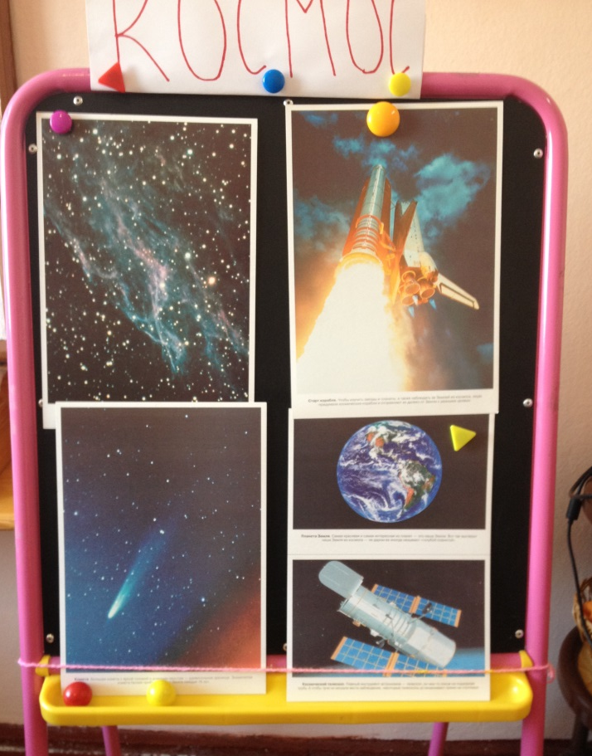
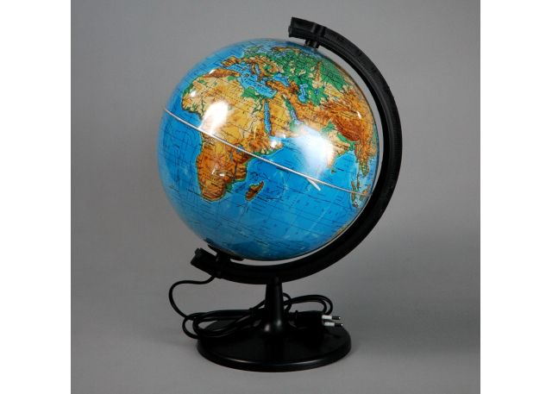
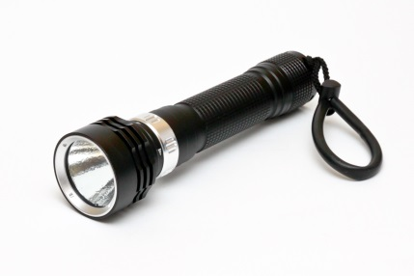
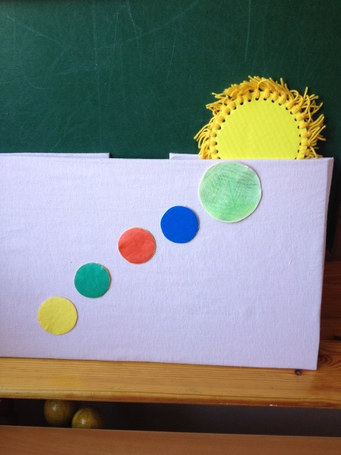
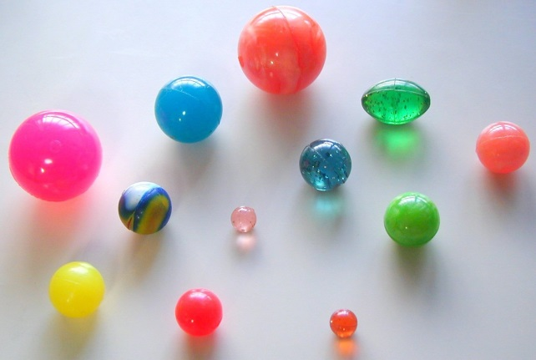
2. Подготовительный
Создание предметно-развивающей среды

Slide 8
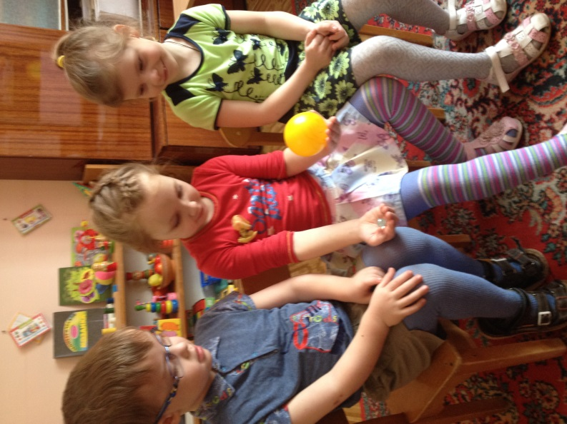
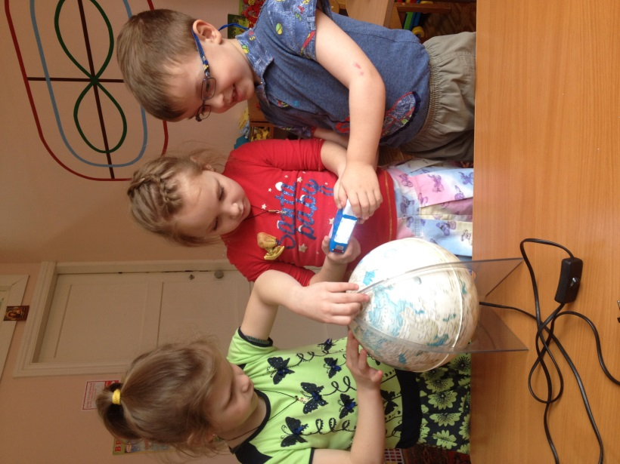
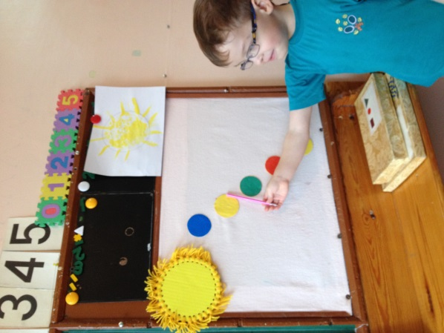
3. Практический
Организация подгрупповой и индивидуальной форм НОД, Совместная с родителями деятельность
-Выполнение творческого задания « А как могла бы выглядеть 10(9)планета?»
Сравнение размеров Солнца и Земли
Интеграция образовательных областей
« Познавательное развитие»;
« Физическое развитие»;
« Речевое развитие»;
« Художественно-эстетическое
развитие»
Поиск ответа на вопрос- «Почему день сменяет ночь?»

Slide 9
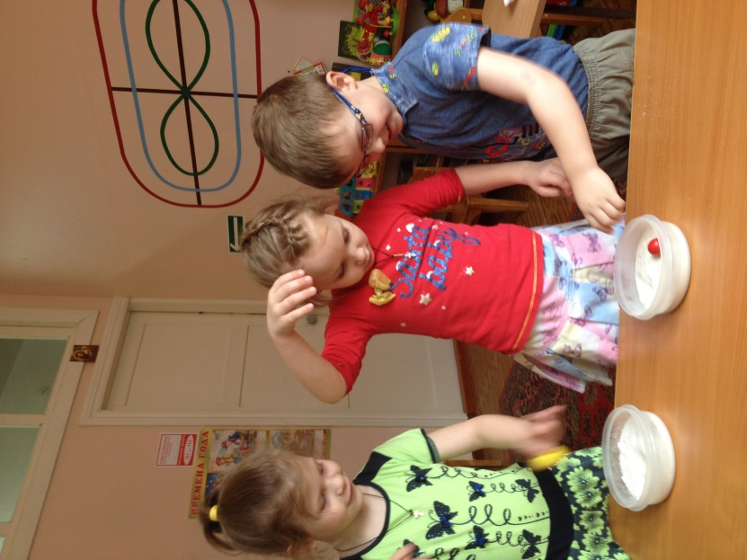
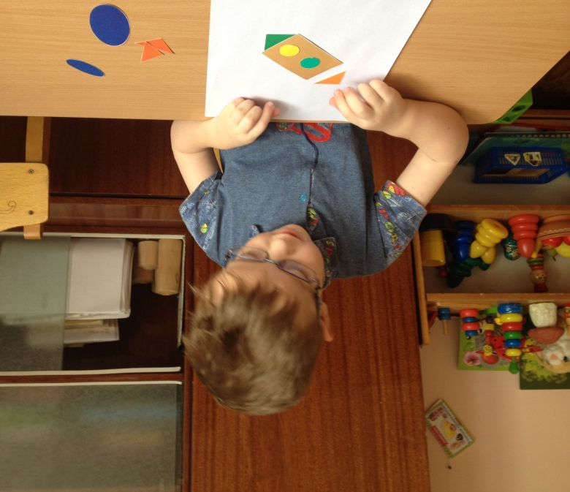
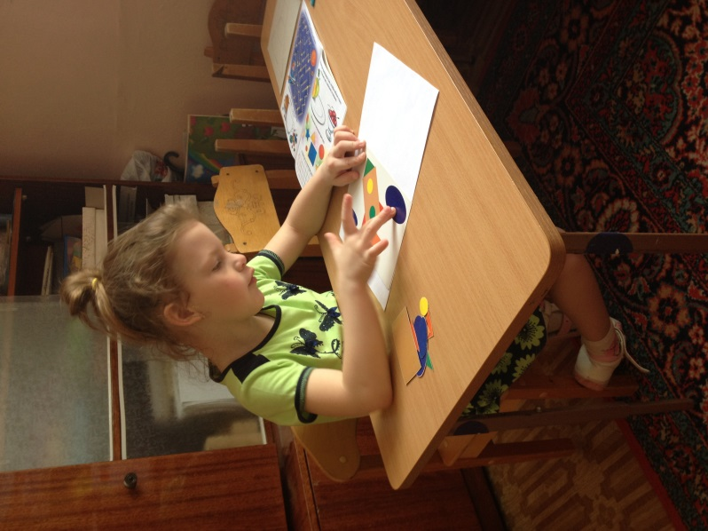
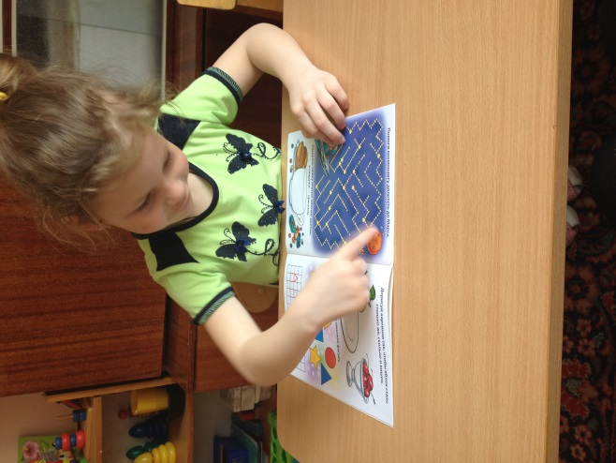
3. Практический
Организация подгрупповой и индивидуальной форм НОД
Почему появляются кратеры?
И.У. « Моя ракета»
Д/И « Лабиринтик»- « Помоги космонавту долететь до Марса»

Slide 10
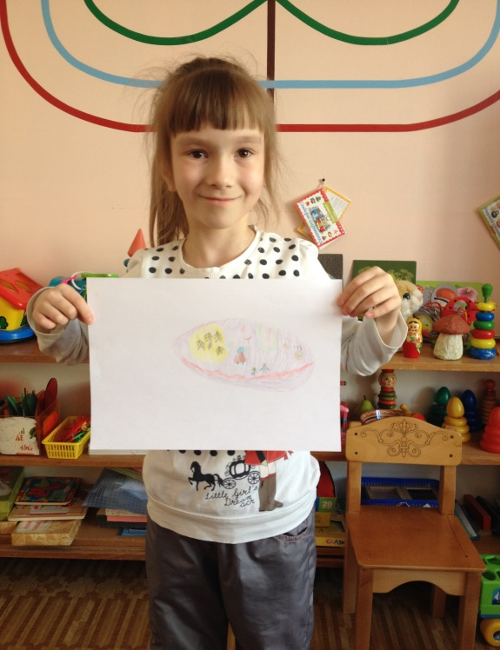
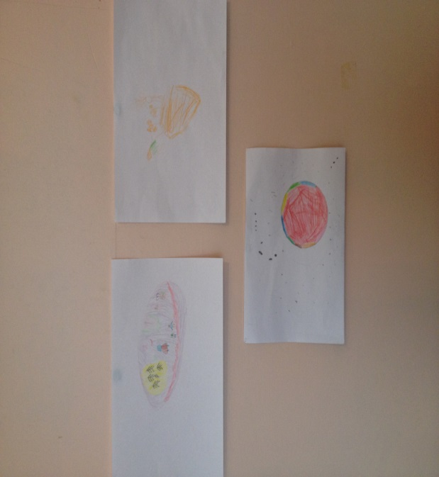
4. Результат
1. Проведенные мероприятия:
«Мы и Космос»
«Солнечная семья»
«На космической орбите»
Составление творческих рассказов «Моя Планета»
2. Организация выставки детского рисунка в кабинете учителя-дефектолога
3. Запись и совместное прослушивание творческих рассказов по получившимся рисункам « Моя планета»
Планета Алисы-РАДУЖНАЯ

Slide 11
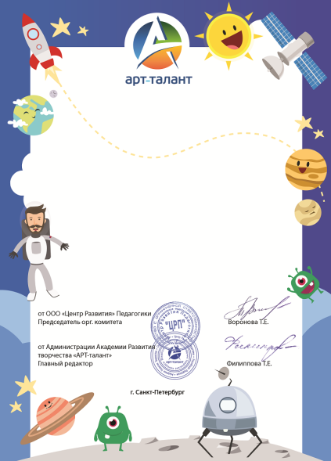
4.Заключительный
Наши достижения
Вопросы | Примерные ответы детей
Что такое «Космос» | -наша планета Земля, небо, солнце, звезды, Луна -все что окружает Землю- -и еще другие планеты
Почему на планете Земля есть жизнь | -все назвали воздух, свет, тепло солнечных лучей
Почему происходит смена дня и ночи | Потому что: -Земля крутится вокруг себя -вертится вокруг своей оси
Что такое звезды? | небесные тела они состоят из газа чем горячее или больше звезда, тем ярче свет
Почему они такие маленькие? | -потому что очень далеко
Почему все предметы падают вниз | По закону земного притяжение некоторые добавляли А в Космосе, наоборот-невесомость!
Участие воспитанников в Международной занимательной викторине
«Этот загадочный Космос» - 1 место

Slide 12
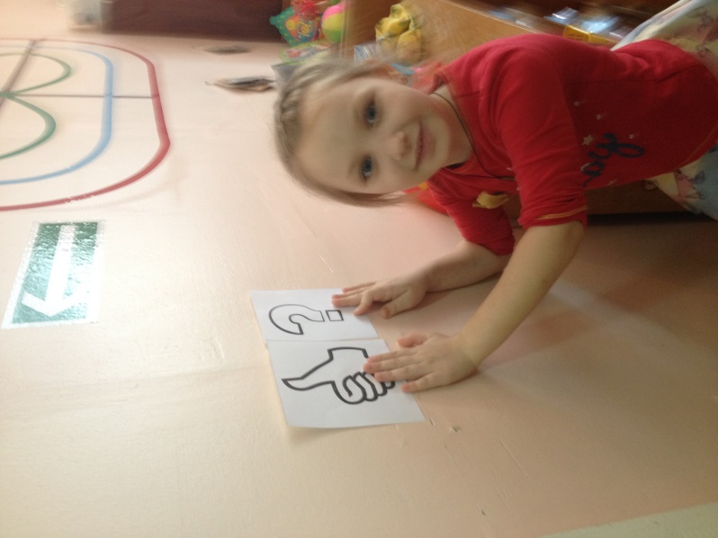
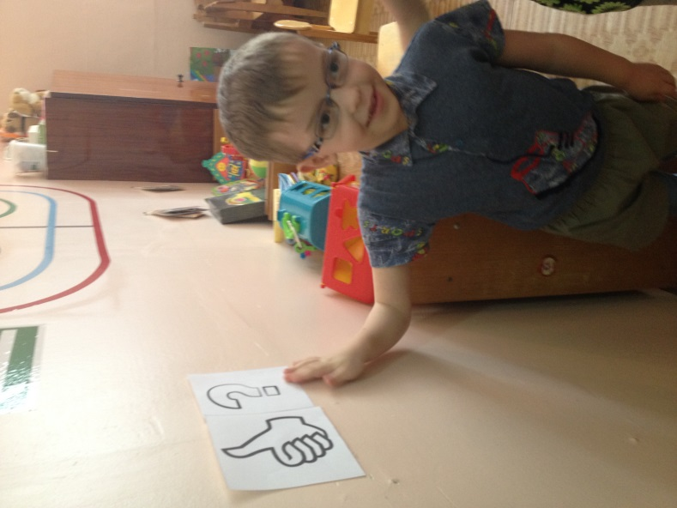
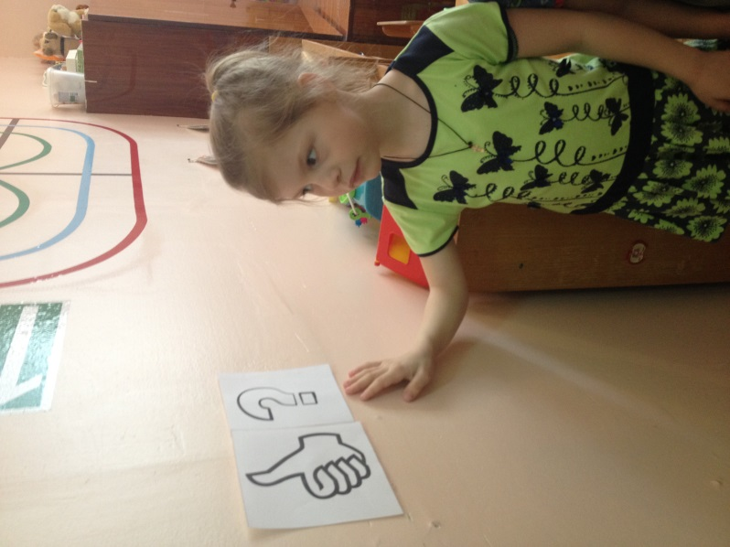
Рефлексия
Карточка жест « Хорошо!»- было интересно, увлекательно, весело
Карточка ?
все понравилось, было интересно, но хочется узнать еще

